Slide 1

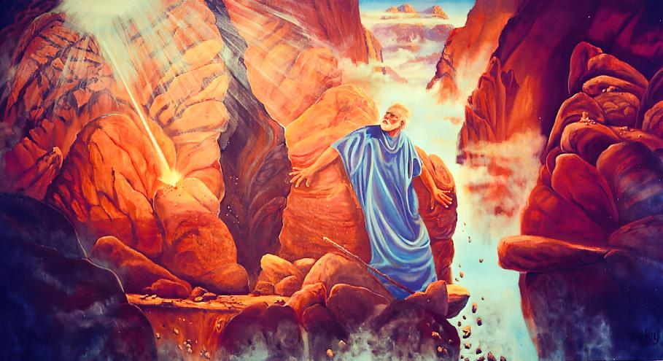
LEZIONE 12 DELLA SCUOLA DEL SABATO
3 TRIMESTRE 2025
FAMMI VEDERE LA TUA GLORIA
20 SETTEMBRE 2025

Slide 2
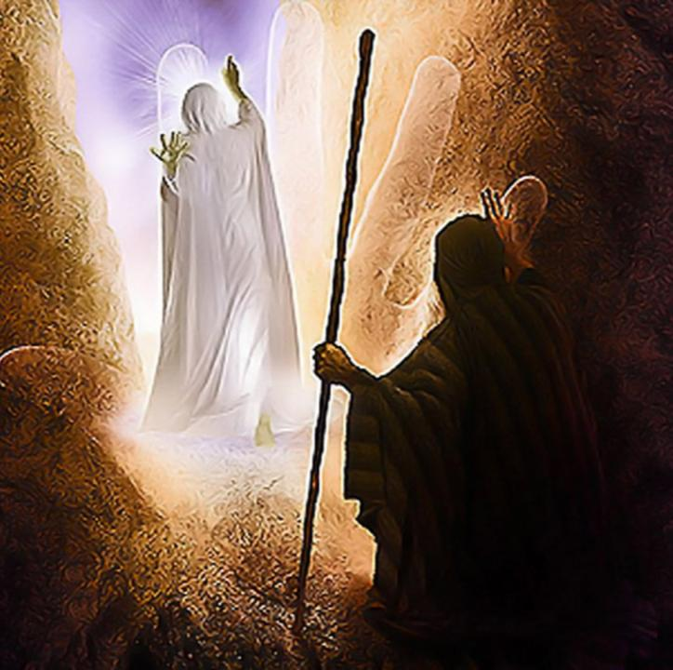

«E l'Eterno passò davanti a lui e gridò: “L'Eterno, l'Eterno Dio, misericordioso e pietoso, lento all'ira, ricco in benignità e fedeltà, che usa misericordia a migliaia, che perdona l'iniquità, la trasgressione e il peccato ma non lascia il colpevole impunito, e che visita l'iniquità dei padri sui figli e sui figli dei figli fino alla terza e alla quarta generazione”» (Esodo 34:6,7)

Slide 3

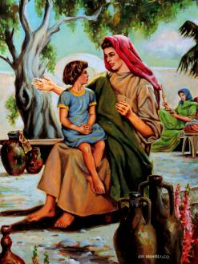
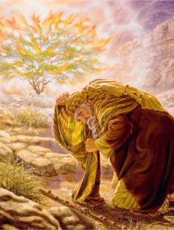

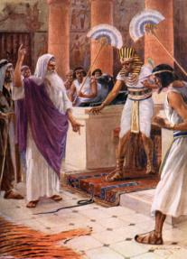


Non c'è dubbio. Dio e Mosè divennero amici intimi.
Questo non è successo dall'oggi al domani. È stato un processo lento. È iniziato nei suoi primi anni di vita, quando sua madre gli parlava del Dio meraviglioso che servivano.
La loro amicizia si rafforzò nei vari incontri che ebbero sul monte Sinai e continuò a crescere fino al giorno in cu Dio chiamò Mosè al riposo. I capitoli 33 e 34 dell'Esodo riportano un momento speciale di questa intensa relazione: la richiesta di Mosè di vedere la gloria di Dio.
Dio e Mosè
Incontri con Dio (Esodo 33:7-11)
Conoscere meglio Dio (Esodo 33:12-17)
La gloria di Dio
Desiderare di conoscere la gloria di Dio (Esodo 33:18-23)
La visione della gloria di Dio (Esodo 34:1-28)
Il risultato: vedere la gloria di Dio (Esodo 34:29-35)

Slide 4

DIO
E
MOSÈ

Slide 5

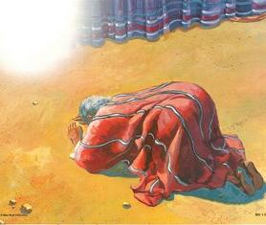
INCONTRI CON DIO
La relazione tra Dio e Mosè si intensificò gradualmente
Dio lo chiamò dal rovo ardente
Mosè vide come Dio sconfiggeva gli dei egiziani
Presenziò all’apertura del mar Rosso per liberare Israele
osservó come Dio guidò Israele al Sinai
Passarono insieme 40 giorni completi sul monte
La loro relazione continuò a crescere ogni giorno di più
Dio ispirò Mosè a scrivere Giobbe e Genesi
«Come Mosè entrava nella tenda, la colonna di nuvola scendeva e si fermava all'ingresso della tenda, e l'Eterno parlava con Mosè» (Esodo 33:9)
Mosè incontrava Dio nel tabernacolo, dove parlava con Lui faccia a faccia (Esodo 33:7-11).
Una precisazione: l'espressione “faccia a faccia” non implicava che si vedessero fisicamente, ma che avessero un dialogo fluido (anche se Mosè non vide mai il volto di Dio).
Mosè divenne un fedele servitore di Dio (Ebrei 3:5), un faro inestinguibile nell'oscurità e un profeta esemplare.

Slide 6


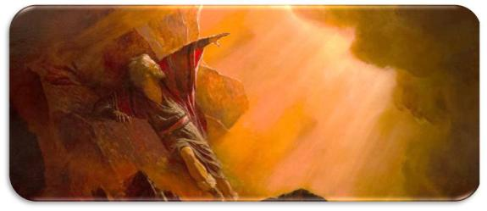
CONOSCERE MEGLIO DIO
«Perciò ora, se ho trovato grazia ai tuoi occhi, deh, fammi conoscere le tue vie, perché ti conosca e possa trovare grazia ai tuoi occhi. Considera inoltre che questa nazione è tuo popolo» (Esodo 33:13)
Quando Dio disse a Mosè che non avrebbe accompagnato il popolo fino a Canaan (Esodo 33:1-3), ebbe luogo un'interessante conversazione (Esodo33:12-17):
Dio
Mosè
Dio
Mosè
Mosè
Dio
Sei mio amico e puoi contare sul mio favore.
Se è davvero così, mostrami la tua via, affinché possa conoscerti.
Io stesso camminerò con te e ti darò riposo.
O vieni con tutti noi, o più precisamente non farci uscire da qui.
Se non vieni con noi, come sappiamo che abbiamo il tuo favore?
Va bene, farò quello che mi chiedi, puoi contare sul mio favore e ti considero mio amico.
Mosè aveva trascorso 40 giorni con Dio, aveva ricevuto i Dieci Comandamenti e le istruzioni per costruire il Santuario. Ora era di nuovo davanti a Lui per intercedere per il popolo. Sembrava conoscere Dio abbastanza bene, poiché gli parlava con molta familiarità. In che senso, aveva bisogno di conoscerlo? (Esodo 33:13) In che senso anche tu hai bisogno di conoscerlo?

Slide 7

LA GLORIA
DI DIO

Slide 8

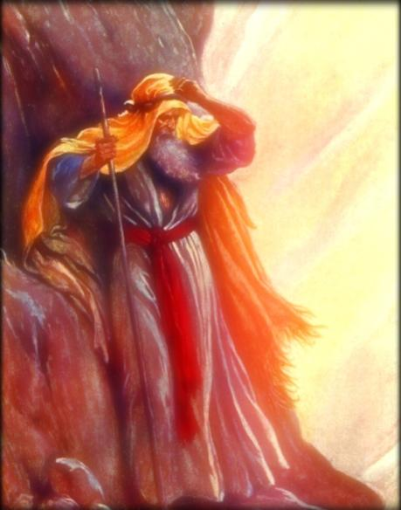
DESIDERARE DI CONOSCERE LA GLORIA DI DIO
«Allora Mosè disse: “Deh, fammi vedere la tua gloria!”» (Esodo 33:18)
Mosè chiese: Mostrami la tua gloria (Es 33:18)
Dio rispose: Io ti mostrerò la mia bontà
(Es 33:19)
La gloria di Dio è la sua bontà, cioè il suo carattere
Quello che Dio gli mostrò fu il suo carattere (Es 34:6,7)
Ellen G. White aggiunge che la gloria di Dio consiste nel conferire potere ai suoi figli; nell’accogliere i peccatori pentiti; e nel fornire tutto il necessario per la loro trasformazione.
Pertanto, la nostra “gloria” consiste nel riflettere il carattere di Dio nella nostra vita (2 Co 1:12; 3:18).
Quando guardiamo alla Croce, abbiamo la più grande rivelazione della gloria di Dio, della sua bontà e del suo carattere.

Slide 9


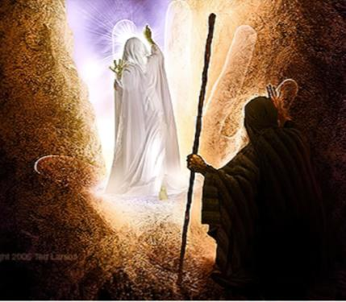
LA VISIONE DELLA GLORIA DI DIO
«E l'Eterno passò davanti a lui e gridò: “L'ETERNO, l'ETERNO DIO, misericordioso e pietoso, lento all'ira, ricco in benignità e fedeltà”» (Esodo 34:6)
Dio mostrò la sua gloria a Mosè la settima volta che questi salì sul Sinai. In quali momenti e per quale motivo Mosè si presentò davanti a Dio?
1
2
3
4
5
6
7
Per ricevere le condizioni del patto (Esodo 19:3-7)
Per dare la risposta del popolo e ricevere istruzioni sulla teofania del Sinai (Esodo 19:8-14)
Per ricevere nuove istruzioni (Esodo 19:20-25)
Per ricevere le leggi complementari (Esodo 20:21; 24:3)
Per ricevere i Dieci Comandamenti scritti dal dito di Dio e il modello del Santuario (Esodo 24:12,18; 32:15)
Per intercedere per il peccato del vitello d’oro (Esodo 32:30)
Affinchè Dio gli mostrasse la sua gloria, e ricevesse nuove tavole dei Dieci Comandamenti (Esodo 34:1-5)
La visione della gloria di Dio si rivelò essere un'autoproclamazione del carattere divino (Esodo 34:6-7). Di fronte a questo spiraglio dell'amore di Dio, Mosè adorò (Esodo 34:8; 1Gv 4:19). Infine, Dio ribadì la sua alleanza con Israele e perdonò l'episodio del vitello. «»

Slide 10

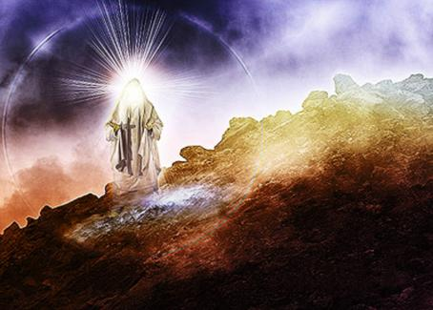
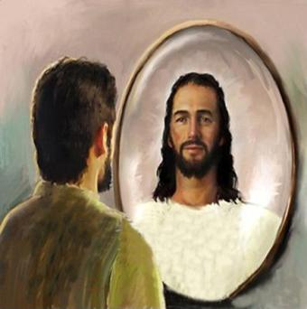
IL RISULTATO: VEDERE LA GLORIA DI DIO
«Or Mosè, quando scese dal monte Sinai (scendendo dal monte Mosè aveva in mano le due tavole della testimonianza), non sapeva che la pelle del suo volto era divenuta raggiante, perché era stato a parlare con l'Eterno» (Esodo 34:29)
Mosè aveva già parlato molte volte con Dio “faccia a faccia” e, fino ad allora, il suo volto non aveva mai brillato. Cosa era cambiato in questa occasione? Si noti, inoltre, che il cambiamento è rimasto a lungo nel tempo (Esodo 34:34,35).
Ora Mosè conosceva Dio con maggior precisione. La loro amicizia era giunta a una completa maturità. Aveva contemplato la gloria di Dio ed era stato trasformato da quella gloria.
Facendo eco a questo episodio, Paolo ci invita a imitare Mosè e a contemplare la gloria di Dio per essere trasformati come lui venne trasformato (2 Corinzi 3:12-18).
Mosè è un esempio che ci mostra quanto Dio può fare per noi quando gli permettiamo di trasformare il nostro carattere e plasmarci a sua immagine divina.

Slide 11

(E. G. White, Nei luoghi celesti , 22 agosto, libera traduzione)
«Credete che Dio abbia disapprovato la presunzione di Mosè? Certo che no! Mosè non fece questa richiesta [di vedere la gloria di Dio] per vana curiosità. Aveva un obiettivo in mente. Comprendeva che con le sue sole forze non avrebbe potuto compiere in modo accettabile l'opera di Dio. Sapeva che, se avesse potuto ottenere una chiara visione della gloria di Dio, sarebbe stato in grado di portare avanti la sua importante missione, non con le sue sole forze, ma con quelle del Signore Dio Onnipotente. Tutta la sua anima si protendeva verso Dio. Desiderava ardentemente conoscere meglio Dio, per poter sentire da vicino la presenza divina in ogni emergenza o perplessità (...). Il suo unico obiettivo era il desiderio di onorare meglio il suo Creatore».

